Slide 1

Сравнение долей. Построение доверительных интервалов.
Notes:
Иллюстрацию меняем на релевантную теме урока!

Slide 2
План курса
Расчет вероятностей
1
5
Тестирование гипотез. Параметрические тесты
9
13
Прошедший урок
5
Будущий урок
2
Дискретные распределения вероятностей
6
10
6
Сравнение долей. Построение доверительных интервалов
Будущий урок
14
Сегодняшний урок
3
Будущий урок
Будущий урок
3
Разведочный анализ
7
Будущий урок
11
15
4
Непрерывная случайная величина
4
8
Будущий урок
12
Будущий урок
16
Будущий урок
Notes:
Стандартный слайд. Не меняем его, меняем текст в нем.

Slide 3

Что будет на уроке сегодня
План урока
Доверительный интервал для средних арифметических
Интервальная оценка для разности средних арифметических
Доверительный интервал для доли
Маленькие объемы выборок
Сравнение долей
Интервал для разности долей
Notes:
Посоветуйся с методистом как лучше провести знакомство с аудиторией. Вопросы могут меняться. Стандартный слайд знакомства. Не меняем его, меняем текст в нем и иллюстрации (если нужно)

Slide 4
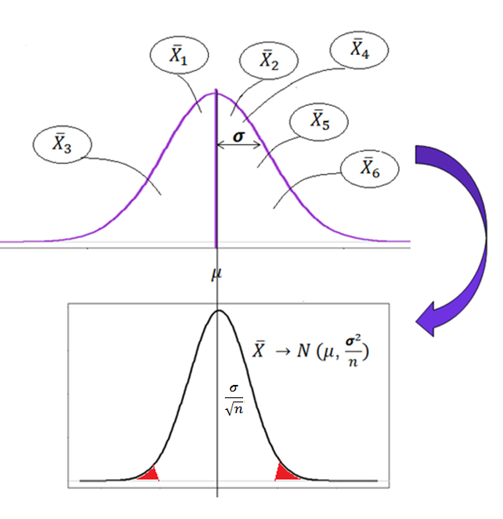
Какую задачу решает доверительный интервал?
Идея доверительного интервала

Slide 5
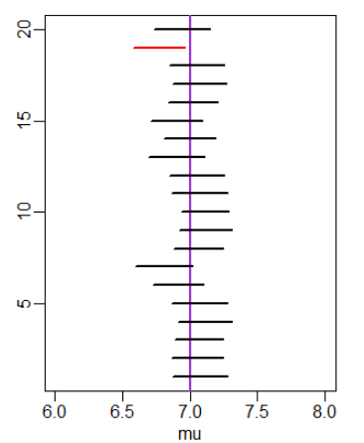
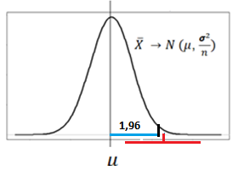

Доверительный интервал для средних арифметических
Среднее арифметическое
(1-α) = 0.95 , т.е. α =0.05
$\overline{x}±z_{\frac{α}{2}}$ * $\frac{σ}{\sqrt{n}}$ , если $σ$генеральной совокупности известна,
$\overline{x}±t_{\frac{α}{2}}$ * $\frac{σ}{\sqrt{n}}$, если $σ$генеральной совокупности неизвестна, тогда
вычисляем $σ$ по выборке, используя формулу для несмещенного
стандартного отклонения, или функция в Python std (x, ddf =1).

Slide 6
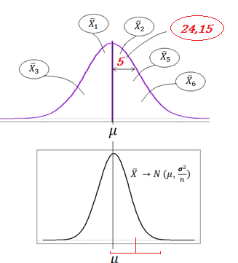

Доверительный интервал. Сигма совокупности известна
Среднее арифметическое
Известно, что генеральная совокупность распределена нормально со средним квадратичным 5. Найти доверительный интервал для оценки среднего арифметического с надежностью 0,95, если выборочная средняя М =24.15, а объем выборки 100.
$\overline{Х}±Z_{\frac{α}{2}}∗\frac{σ}{\sqrt{n}}$

Slide 7
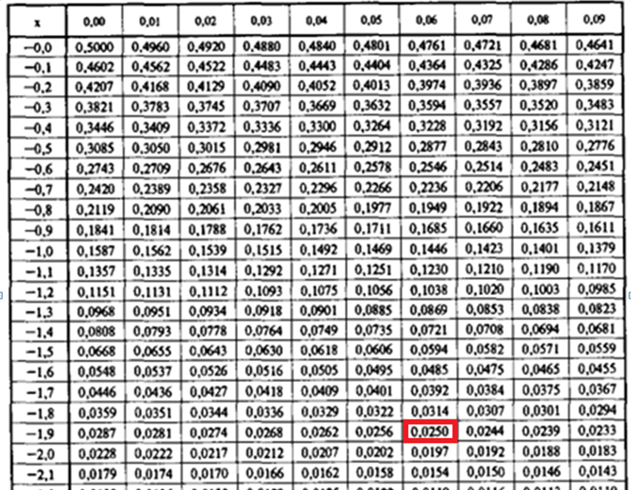
Таблица Z – значения (левая часть распределения)

Slide 8

Решение
Среднее арифметическое
$\overline{Х}±Z_{\frac{α}{2}}∗\frac{σ}{\sqrt{n}}$
$$24,15 ±\left(1,96∗\frac{5}{\sqrt{100}}\right)$$
[ 23,17; 25,13 ]

Slide 9
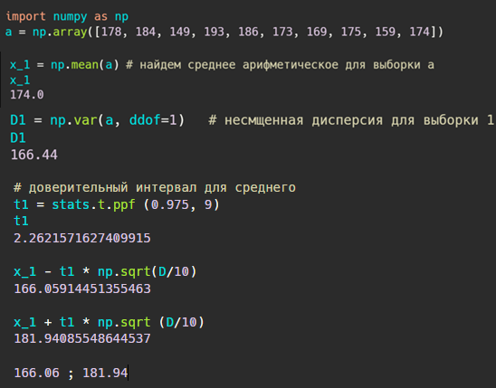

Доверительный интервал. Сигма совокупности неизвестна
Дана выборка, состоящая из роста 10 человек. Оценить средний рост в данной популяции с помощью 95% интервала.
$$\overline{Х}±t_{\frac{α}{2}}∗\frac{σ}{\sqrt{n}}$$

Slide 10
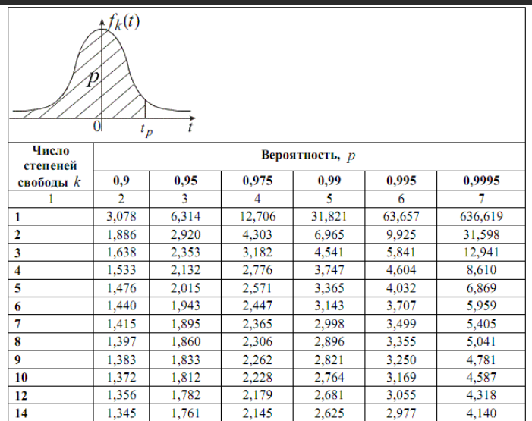
Таблица значений критерия Стьюдента

Slide 11
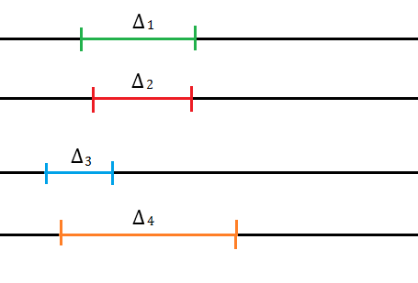

Интервальная оценка для разности средних арифметических
Средние арифметические
$Δ± t_{\frac{α}{2}}∗ S_{Δ}$ , где $Δ= \overline{X_{1}}− \overline{X_{2}}$
$D=\frac{1}{2}(D_{1}+D_{2})$, где $D_{1}и D_{2}$ – дисперсии обеих групп
$S_{Δ}=\sqrt{\frac{D}{n_{1}}+\frac{D}{n_{2}}}$, где $n_{1}$ и $n_{2}$ – объемы выборок.
$df = 2∗(n−1)$, где n- объем выборки

Slide 12
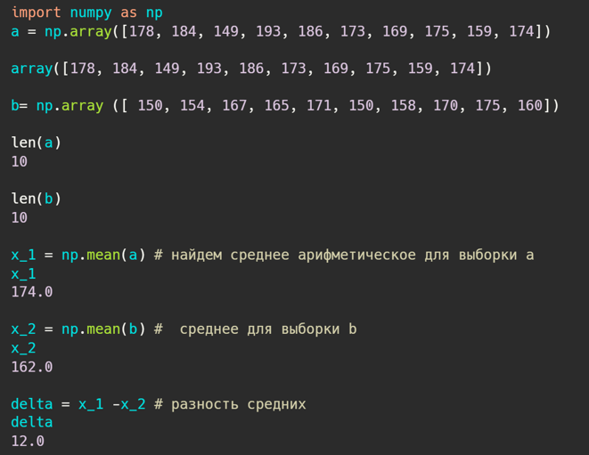

Интервальная оценка для разности средних арифметических
Оценить различие в росте между двумя средними арифметическими популяции a и b с помощью 95% доверительного интервала.
$$Δ± t_{\frac{α}{2}}∗ S_{Δ}$$

Slide 13
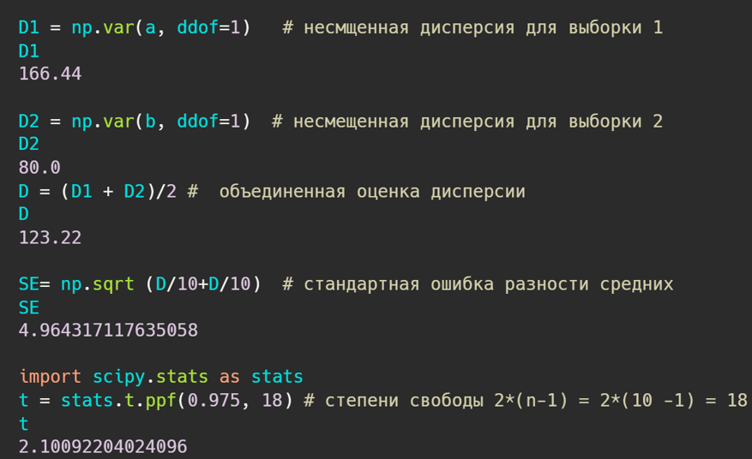
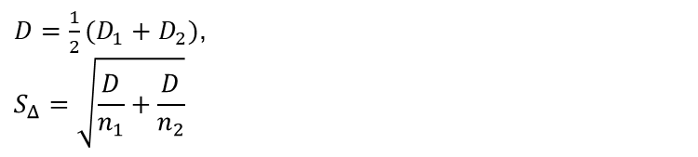
Продолжение решения задачи
$$Δ± t_{\frac{α}{2}}∗ S_{Δ}$$
$D=\frac{1}{2}(D_{1}+D_{2})$,
$$S_{Δ}=\sqrt{\frac{D}{n_{1}}+\frac{D}{n_{2}}}$$

Slide 14
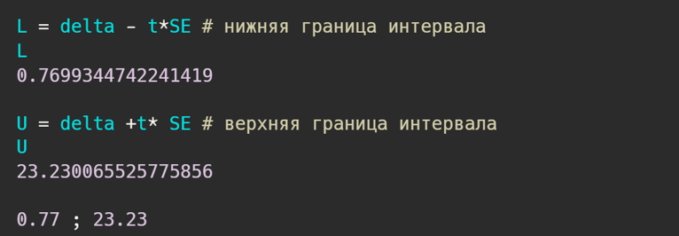
Продолжение решения задачи

Slide 15
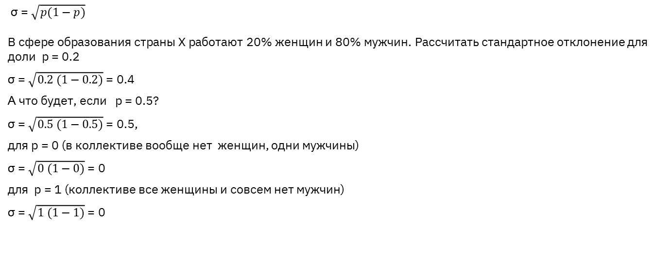
Доверительный интервал для доли. Стандартное отклонение.
Работа с долями
σ = $\sqrt{p(1−p)}$
В сфере образования страны X работают 20% женщин и 80% мужчин. Рассчитать стандартное отклонение для доли p = 0.2
σ = $\sqrt{0.2 (1−0.2)}$ = 0.4
А что будет, если p = 0.5?
σ = $\sqrt{0.5 (1−0.5)}$ = 0.5,
для p = 0 (в коллективе вообще нет женщин, одни мужчины)
σ = $\sqrt{0 (1−0)}$ = 0
для p = 1 (коллективе все женщины и совсем нет мужчин)
σ = $\sqrt{1 (1−1)}$ = 0

Slide 16




Стандартная ошибка для доли
Работа с долями
$\frac{1∗2+0∗8}{10}=0.2$ , т.е. $µ=p$
Этим приближением мы пользуемся, когда $n∗\hat{p} и n∗(1−\hat{p})$ больше 5. Это утверждение нарушается при маленьких объемах выборки и $p$ близких к 0 или 1.
$$SE= \sqrt{\frac{p(1−p)}{n}}$$
σ = $\sqrt{p(1−p)}$

Slide 17

Построение доверительного интервала для доли. Задача ГГГГГГГГГГГГГГГГ
Работа с долями
Построить 95% доверительный интервал для истинного$p$– доли носителей некоторого гена. Объем выборки 100. Доля носителей в выборке составляет 0.2
100 * 0.2 = 20 и 100 * (1-0.2) = 80 , оба значения > 5
$$p±Z_{\frac{α}{2}}∗SE$$
0.2 $±$1.96* $\sqrt{\frac{0.2(1−0.2)}{100}}$ = 0.2 $±$0.08
[0.1216; 0.2784]
В процентах:
[12,16% ; 27,84%]

Slide 18
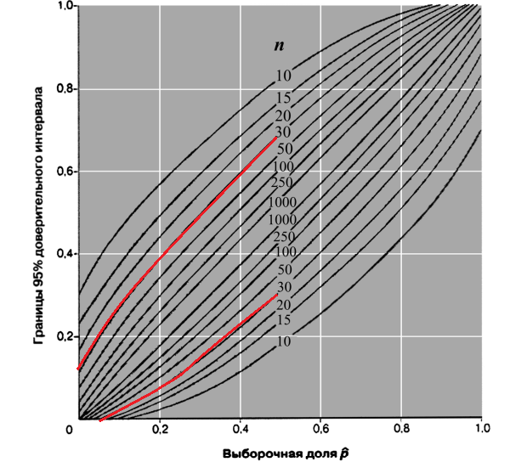

Маленькие объемы выборок
Работа с долями
Если не выполняются условия $n∗\hat{p}$ > 5 и $n∗(1 − \hat{p})$> 5, используют биномиальное распределение.
формула Бернулли:
$С_{n}^{k}∗p^{k}∗q^{n−k}$
графический метод:
ГГ
Ни у одного из 30 пациентов препарат не
вызвал побочного эффекта. Оценить истинную
долю пациентов в популяции, у которых препарат
вызовет побочный эффект.
$\hat{p}=\frac{0}{30}=0$
от 0 до 0.13
в процентах от 0% до 13%
Пример из книги «Медико - биологическая статистика» С.Гланц

Slide 19
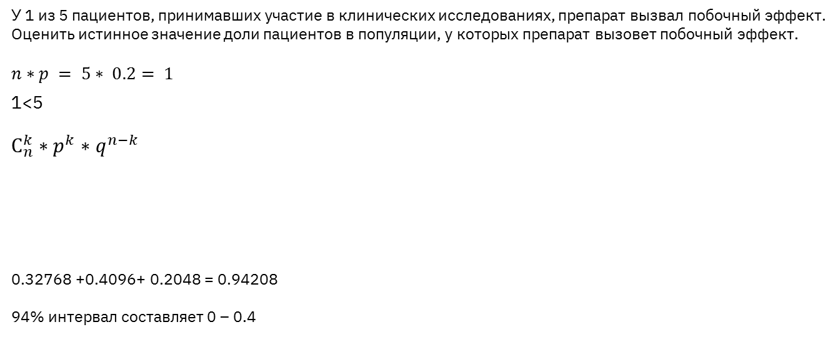
Задача
Работа с долями
У 1 из 5 пациентов, принимавших участие в клинических исследованиях, препарат вызвал побочный эффект. Оценить истинное значение доли пациентов в популяции, у которых препарат вызовет побочный эффект.
$$n∗p = 5∗ 0.2= 1$$
1<5
$$С_{n}^{k}∗p^{k}∗q^{n−k}$$
0.32768 +0.4096+ 0.2048 = 0.94208
94% интервал составляет 0 – 0.4
Значение СВ | Доля в выборке | Вероятность | Накопленная вероятность
0 | 0 | 0.32768 | 0.32768
1 | 0.2 | 0.4096 | 0.73728
2 | 0.4 | 0.2048 | 0.94208
3 | 0.6 | 0.0512 | 0.99328
4 | 0.8 | 0.0064 | 0.99968
5 | 1 | 0.00032 | 1

Slide 20

Сравнение долей
Работа с долями
$$z= \frac{{\hat{p}}_{1}−{\hat{p}}_{2}}{\sqrt{p\left(1−p\right)\left(\frac{1}{n_{1}}+\frac{1}{n_{2}}\right)}}, где p=\frac{m_{1}+m_{2}}{n_{1}+n_{2}} ,$$
Критерий Z с поправкой Йейтса на непрерывность:
$$z=\frac{\left|{\hat{p}}_{1}− {\hat{p}}_{2}\right|− \frac{1}{2}(\frac{1}{n_{1}}+\frac{1}{n_{2}})}{\sqrt{p(1−p)∗ (\frac{1}{n_{1}}+\frac{1}{n_{2}})}}$$

Slide 21
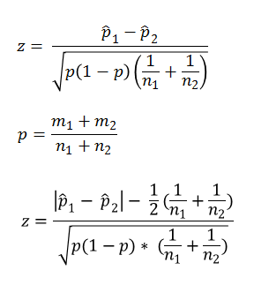
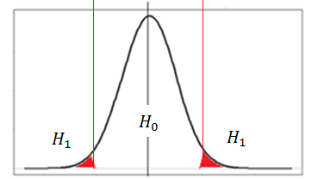
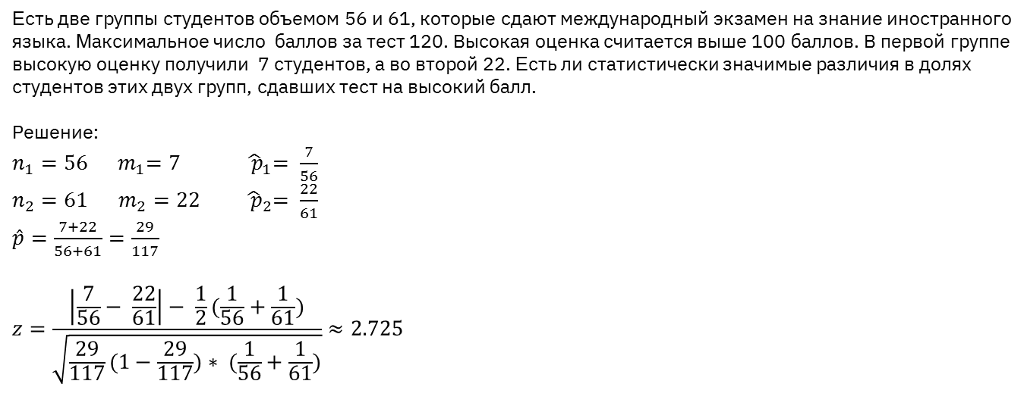
Задача. Сравнение долей.
Работа с долями
Есть две группы студентов объемом 56 и 61, которые сдают международный экзамен на знание иностранного языка. Максимальное число баллов за тест 120. Высокая оценка считается выше 100 баллов. В первой группе высокую оценку получили 7 студентов, а во второй 22. Есть ли статистически значимые различия в долях студентов этих двух групп, сдавших тест на высокий балл.
Решение:
$n_{1}=56$ ${ m}_{1}=7$ ${ \hat{ p}}_{1}= \frac{7}{56}$
$n_{2}=61 m_{2}=22$ ${ \hat{ p}}_{2}= \frac{22}{61}$
$\hat{p}=\frac{7+22}{56+61}=\frac{29}{117}$
$$z=\frac{\left|\frac{7}{56}− \frac{22}{61}\right|− \frac{1}{2}(\frac{1}{56}+\frac{1}{61})}{\sqrt{\frac{29}{117}(1−\frac{29}{117})∗ (\frac{1}{56}+\frac{1}{61})}}≈2.725$$

Slide 22
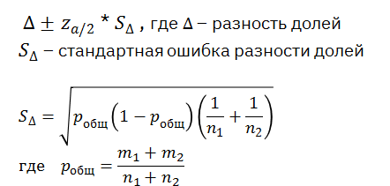
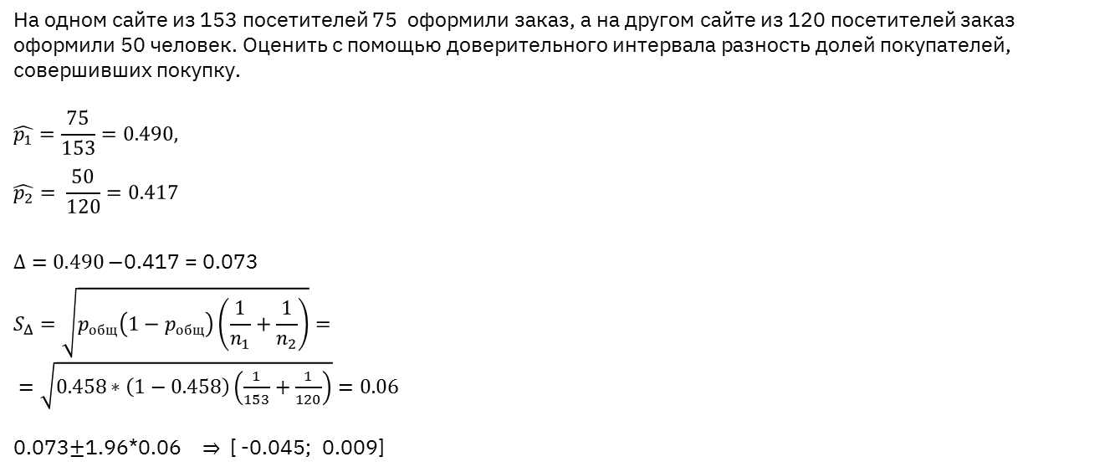
Интервал для разности долей
Работа с долями
На одном сайте из 153 посетителей 75 оформили заказ, а на другом сайте из 120 посетителей заказ оформили 50 человек. Оценить с помощью доверительного интервала разность долей покупателей, совершивших покупку.
$$\hat{p_{1}}=\frac{75}{153}=0.490,$$
$$\hat{p_{2}}= \frac{50}{120}=0.417$$
$Δ=0.490−$0.417 = 0.073
$$S_{Δ}=\sqrt{p_{общ}\left(1−p_{общ}\right)\left(\frac{1}{n_{1}}+\frac{1}{n_{2}}\right)}=$$
$=\sqrt{0.458∗\left(1−0.458\right)\left(\frac{1}{153}+\frac{1}{120}\right)}=0.06$
0.073$±$1.96*0.06 $⇒$[ -0.045; 0.009]

Slide 23
Конец
Сравнение долей. Построение доверительных интервалов

